Slide 1

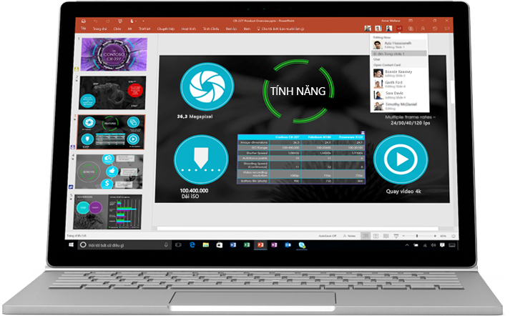
LẬP TRÌNH HƯỚNG ĐỐI TƯỢNG Bài tập lớn
QUẢN LÝ CƠ QUAN NHÀ NƯỚC
Sinh viên: Nguyễn Công Hoàng
Sái Văn Lượng
Mai Trần Duy
Lớp: IT-LTU K64B
Giảng viên hướng dẫn: Cô Đỗ Thị Ngọc Diệp

Slide 2
PHÂN CÔNG THÀNH VIÊN
Họ và tên | Tổng hợp công việc | Đánh giá
Nguyễn Công Hoàng | Thiết kế biểu đồ hoạt động, thiết kế lớp tính lương, Controller | Hoàn thành
Sái Văn Lượng | Thực hiện lớp đăng nhập, đăng ký, làm slide | Hoàn thành
Mai Trần Duy | Kết nối database, tổng hợp báo cáo | Hoàn thành

Slide 3
THƯ VIỆN VÀ CÔNG CỤ SỬ DỤNG
IntelliJ IDEA
JavaFX
MySQL
StarUML
GitHub

Slide 4
ĐẶT VẤN ĐỀ
Quản lí cơ quan nhà nước hay nói cách khác là quản lí nhân viên nhà nước. Để giải quyết vấn đề này một cách dễ dàng thì cần một phần mềm có thể thay thế hoàn toàn những cuốn sổ ghi tay để ghi lại những thông tin quan trọng của nhân viên đó. Chức năng quản lí nhân viên giúp ta có thể kiểm soát những nhân viên được thêm mới hoặc nghỉ việc…

Slide 5
BÀI TOÁN
Đối với nhân viên nhà nước : gồm 2 kiểu nhân viên là nhân viên biên chế và nhân viên theo hợp đồng.
Thông tin quản lí nhân viên bao gồm tên nhân viên, mã số, ngày sinh, thời gian bắt đầu làm việc và tiền lương.
Đối với tiền tiền lương,
lương của nhân viên biên chế, tiền lương được tính theo
Hệ số lương * Lương cơ bản + phụ cấp
Với nhân viên hợp đồng, tiền lương được tính theo:
số ngày làm việc * tiền công theo ngày.
Quản lí nhân viên và tính lương phải tra cho nhân viên theo một khoảng thời gian nhập vào.

Slide 6
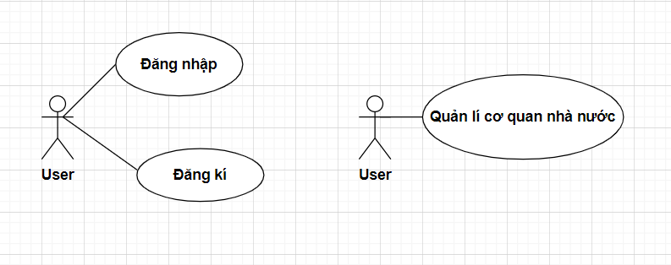
BIỂU ĐỒ USE CASE
Biểu đồ use case tổng quan

Slide 7
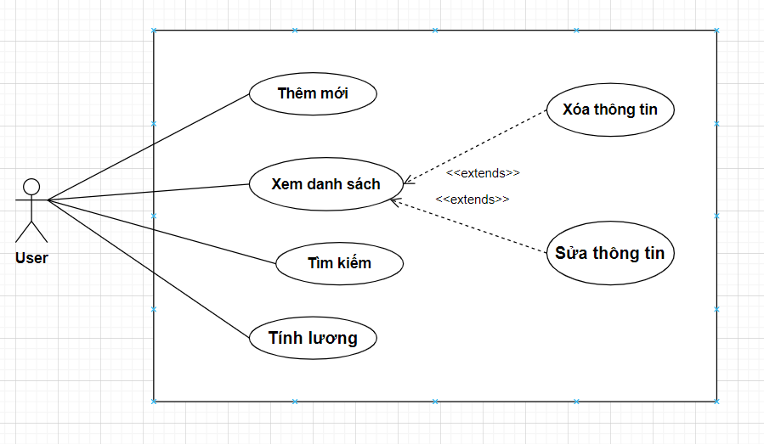
Biểu đồ use case
Biểu đồ use case quản lý cơ quan nhà nước

Slide 8
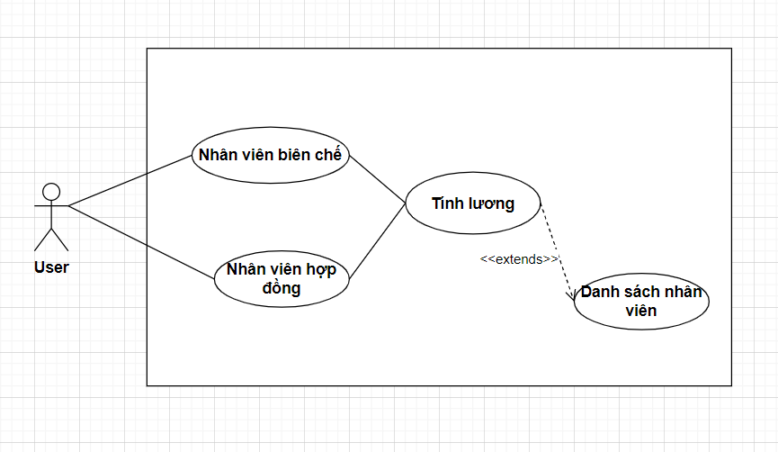
BIỂU ĐỒ USE CASE
Biểu đồ use case tính lương

Slide 9
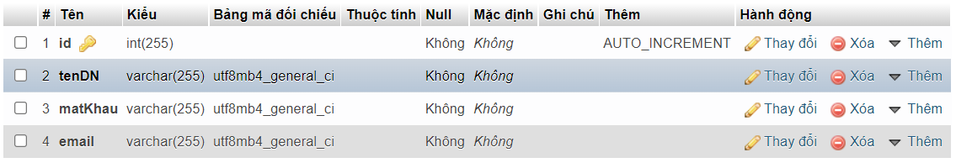
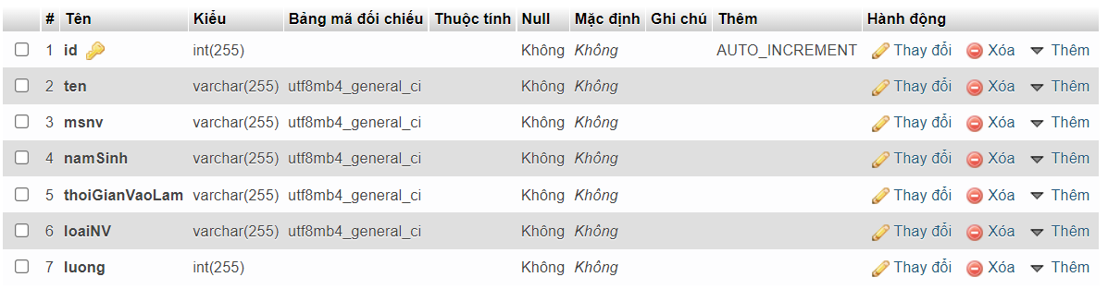
PHÂN TÍCH THIẾT KẾ BÀI TOÁN
Thiết kế cấu trúc dữ liệu tệp
Bảng dangnhap
Bảng nhanvien

Slide 10
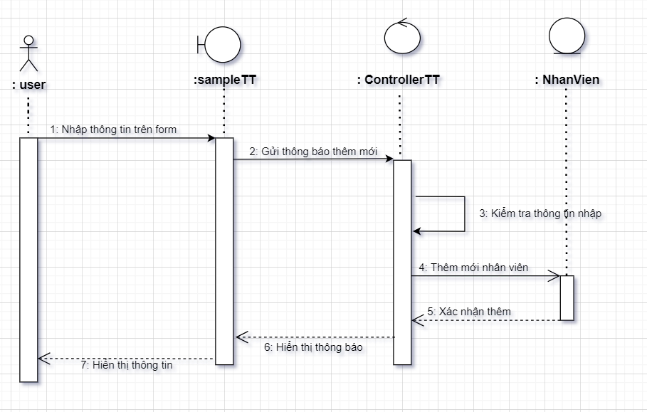
PHÂN TÍCH THIẾT KẾ BÀI TOÁN
Biểu đồ trình tự use case thêm mới

Slide 11
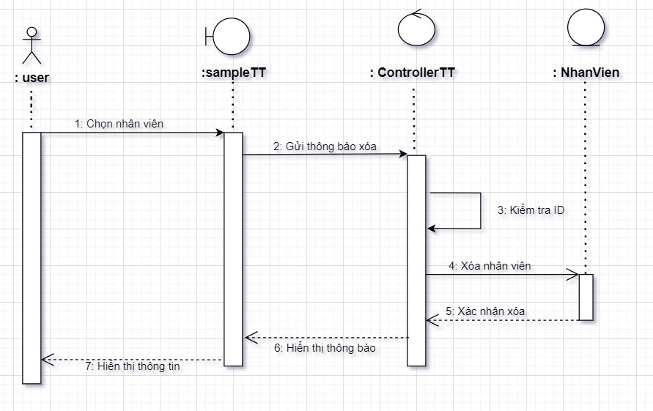
PHÂN TÍCH THIẾT KẾ BÀI TOÁN
Biểu đồ trình tự use case xóa

Slide 12
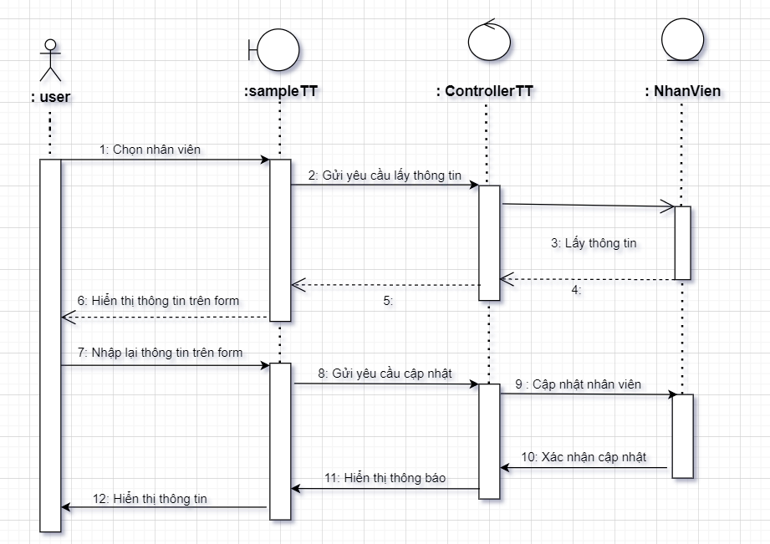
PHÂN TÍCH THIẾT KẾ BÀI TOÁN
Biểu đồ trình tự use case cập nhật

Slide 13
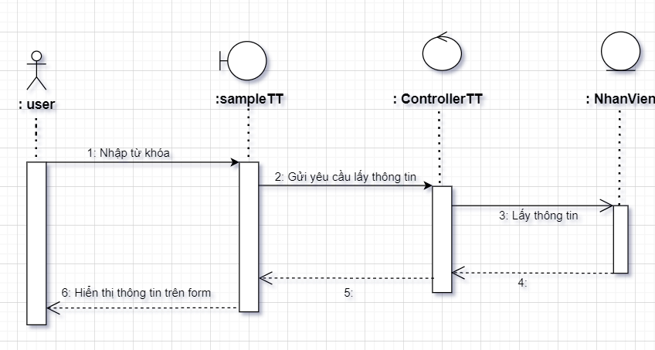
PHÂN TÍCH THIẾT KẾ BÀI TOÁN
Biểu đồ trình tự use case tìm kiếm

Slide 14
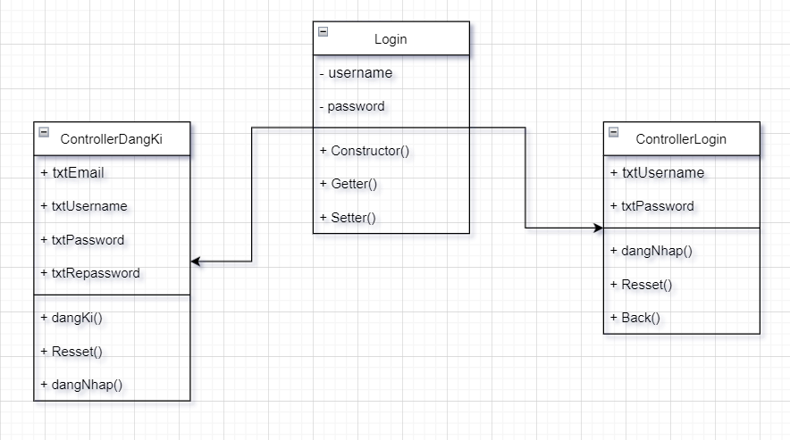
PHÂN TÍCH THIẾT KẾ BÀI TOÁN
Biểu đồ lớp đăng nhập, đăng ký

Slide 15
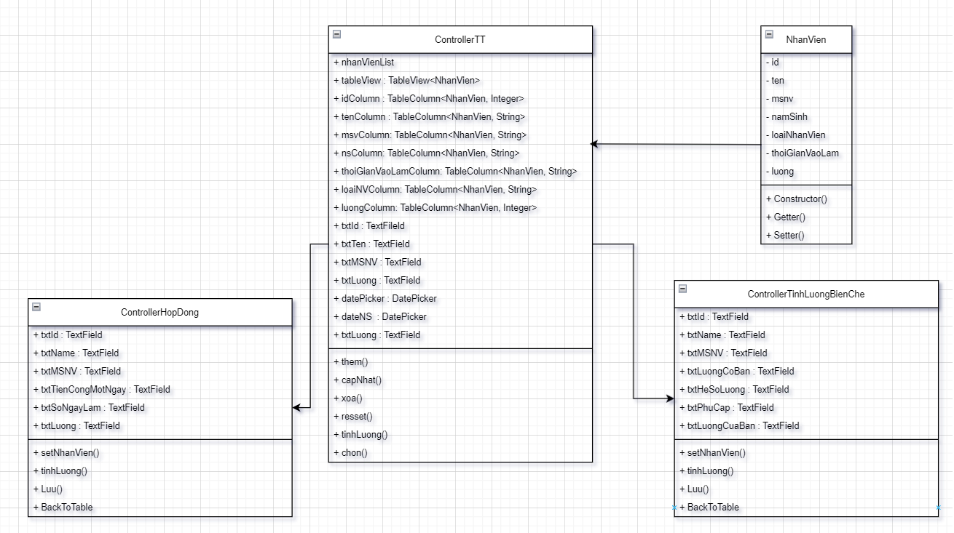
PHÂN TÍCH THIẾT KẾ BÀI TOÁN
Biểu đồ lớp quản lý cơ quan nhà nước

Slide 16
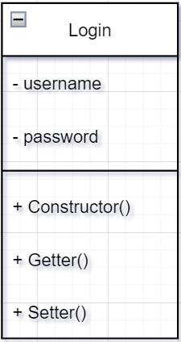
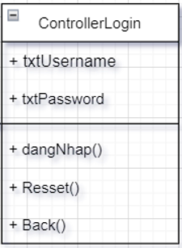
PHÂN TÍCH THIẾT KẾ BÀI TOÁN
Thiết kế chi tiết lớp
Class Login
chứa thông tin đăng nhập và mật khẩu
Class ControllerLogin chứa cấc phương thức đăng nhập, reset, quay lại

Slide 17
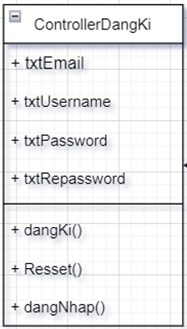
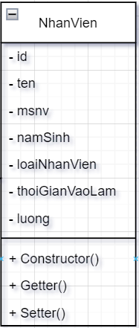
PHÂN TÍCH THIẾT KẾ BÀI TOÁN
Thiết kế chi tiết lớp
Class ControllerDangKi: Chứa các phương thức đăng kí tài khoản, resset và đăng nhập.
Class NhanVien:
Chứa các thông tin như tên, msnv, ngày sinh, thời gian vào làm, kiểu nhân viên và lương.

Slide 18
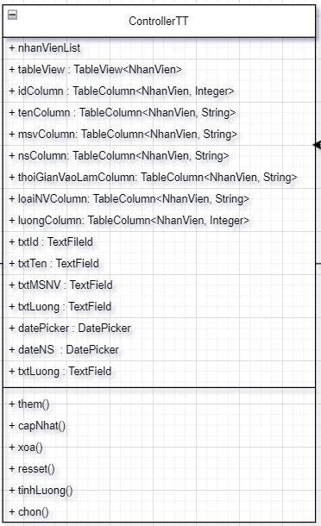
PHÂN TÍCH THIẾT KẾ BÀI TOÁN
Thiết kế chi tiết lớp
Class ControllerTT: Chứa các thông tin từ bảng NhanVien và gồm các phương thức thêm, sửa, xóa, resset, tính lương.

Slide 19
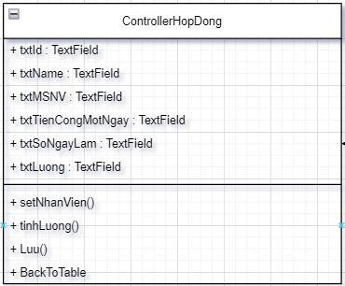
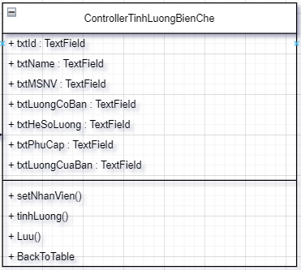
PHÂN TÍCH THIẾT KẾ BÀI TOÁN
Thiết kế chi tiết lớp
Class ControllerHopDong:
Chứa các thông tin id, tên, msnv, tiền công một ngày, số ngày làm việc và gồm các phương thức tính lương, cập nhật.
Class ControllerTinhLuongBienChe: Chứa các thông tin id, tên, msnv, lương cơ bản, hệ số lương, phụ cấp và các phương thức tính lương, cập nhật và quay lại bảng.

Slide 20
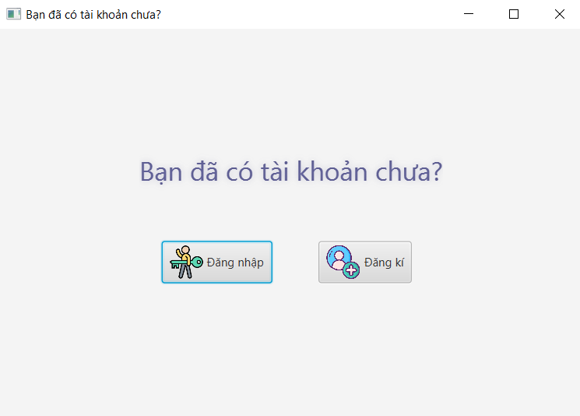
Giao diện chương trình
Giao diện khi mới khởi chạy chương trình

Slide 21
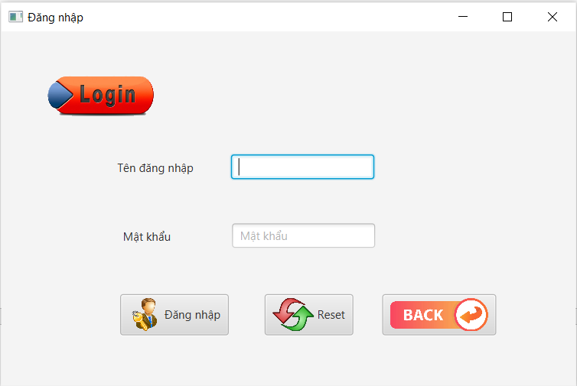
Giao diện chương trình
Giao diện đăng nhập

Slide 22
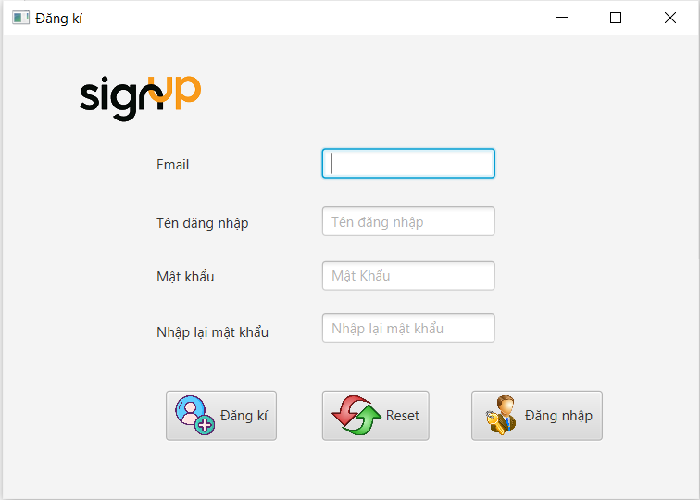
Giao diện chương trình
Giao diện đăng ký

Slide 23
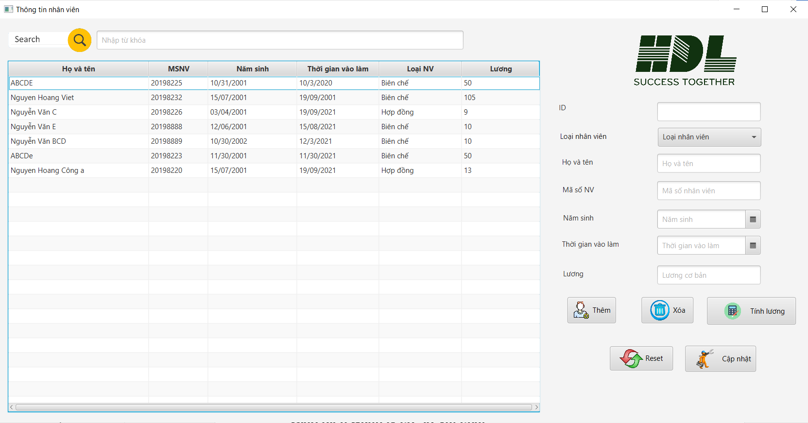
Giao diện chương trình
Giao diện quản lý nhân viên

Slide 24
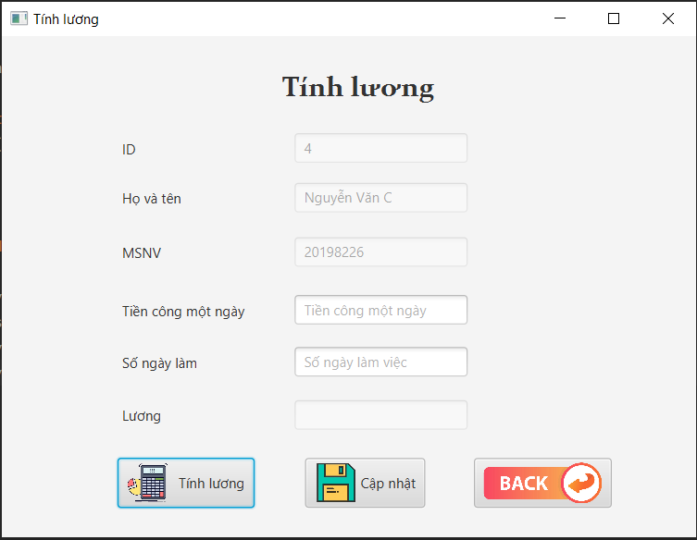
Giao diện chương trình
Giao diện tính lương nhân viên hợp đồng

Slide 25
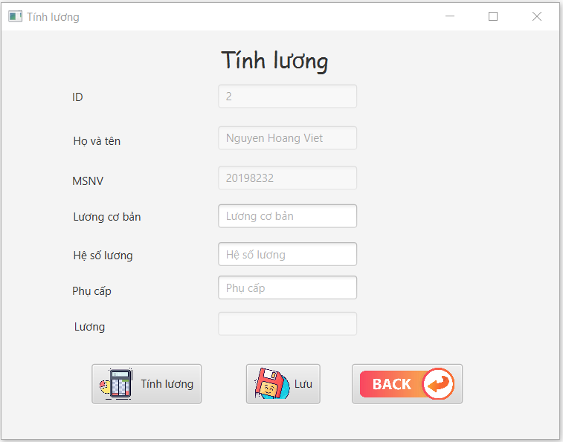
Giao diện chương trình
Giao diện tính lương nhân viên biên chế

Slide 26
KIỂM THỬ
Kiểm thử:
Nhập input
Không nhập gì
Nhập sai thông tin
Nhập thiếu thông tin
Nhập đầy đủ thông tin
Ấn nút:
Đăng nhập, đăng ký, reset, back
Thêm, xóa, tính lương, reset, cập nhật
Kết quả: đều trong tầm kiểm soát của phần mềm=> thành công

Slide 27


